Slide 1
COMO UM PROGRAMA
É EXECUTADO INTERNAMENTE
NO COMPUTADOR?

Slide 2






ÍNDICE
1
INTRODUÇÃO
3
PASSO A PASSO INTERNO
5
CONCLUSÃO
PROCESSO DE EXECUÇÃO DO PROGRAMA
PAPEL DO SISTEMA OPERACIONAL
2
4
6
REFERÊNCIAS

Slide 3
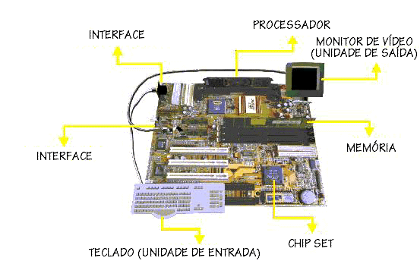
INTRODUÇÃO
O que acontece quando executamos um programa?
Um programa é um conjunto de instruções que o computador interpreta e executa.
Quando iniciamos um programa, ele passa por várias etapas, desde a leitura do código até a execução, passando por diferentes componentes internos do computador.

Slide 4
PROCESSO DE EXECUÇÃO DO
PROGRAMA
Código Fonte:
É o código que o programador escreve. Este código é então transformado em uma linguagem que o computador entende.
Compilação/Interpretação:
Compiladores: Transformam o código fonte em código de máquina antes da execução (ex.: C++).
Interpretadores: Convertem e executam o código linha por linha em tempo real
(ex.: Python).
Código de Máquina: O código transformado é agora entendido pela CPU, que vai interpretar cada instrução.

Slide 5
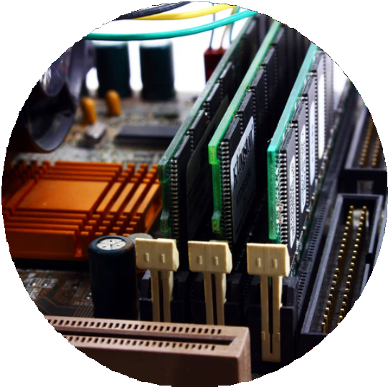
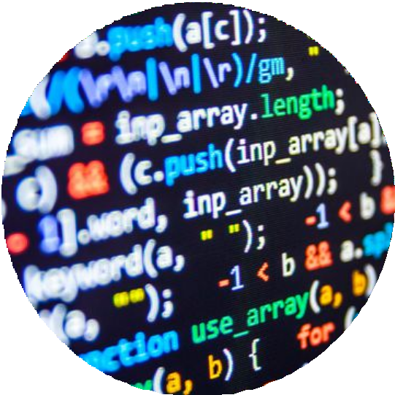

EXEMPLOS
HARDWARE
CÓDIGOS
SOFTWARE

Slide 6
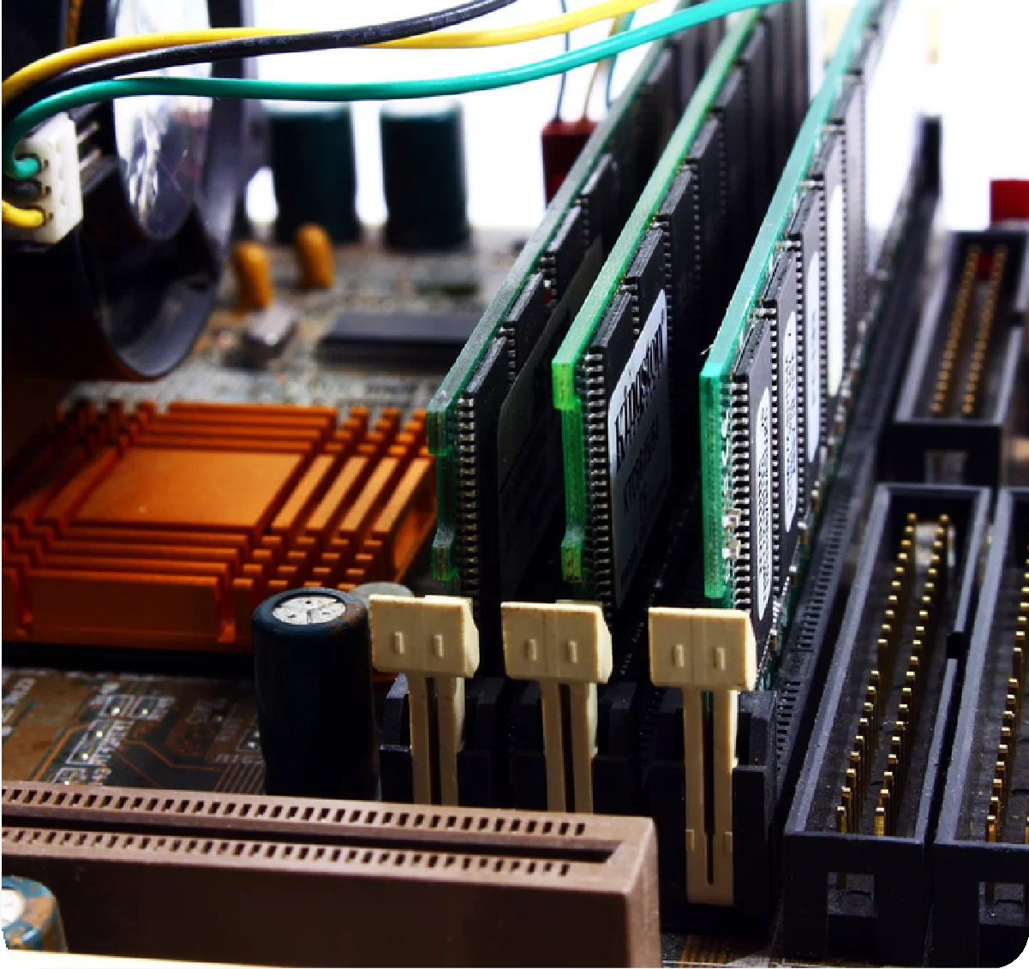
PASSO A PASSO INTERNO
Carregamento na Memória (RAM): O sistema operacional aloca espaço na memória RAM para o programa, onde ele é carregado para que a CPU possa acessá-lo rapidamente.
Função da CPU: A CPU interpreta e executa cada instrução do programa.
Uso dos Registradores e Cache: A CPU utiliza registradores e cache para armazenar dados temporários e acelerar a execução.

Slide 7
PAPEL DO SISTEMA
OPERACIONAL
O sistema operacional gerencia o processo de execução, alocando recursos e controlando o fluxo de dados entre a CPU, a memória e outros componentes.

Slide 8
CONCLUSÃO
A execução de um programa envolve várias etapas e componentes que trabalham em
conjunto para interpretar, carregar, e executar instruções de maneira eficiente.

Slide 9
REFERÊNCIAS
Woliveiras.com.br/posts/como-funciona- um-programa-de-computador
www.voke.tech/blog/o-que-e- cpu/

Slide 10
INTEGRANTES
Beatriz Silva de Jesus – RA: 824219590 Christian Batista de Lima – RA: 824126605 Mariana Hildebrand Danta – RA: 824118462
Marinna Pereira Carneiro da Silva – RA: 824142121 Mayara Fernanda dos Santos – RA: 824227938 Victor Pinas Arnault – RA: 82215768

